Slide 1

Система учета интеллектуальной собственности организации
Выполнила: Никитина С.В.
Группа К3121
Проверил: Лямин А.В.

Slide 2
Цель курсовой работы
Создание собственного сайта для закрепления навыков и получения нового опыта по программированию на языке Python с использованием фреймворка Django и JSON-файлами.
2

Slide 3
Анализ и уточнение задания
Требуется создать сайт, с помощью которого можно будет просматривать информацию об организациях и их интеллектуальных собственностей, а также дополнять и удалять их.
3

Slide 4
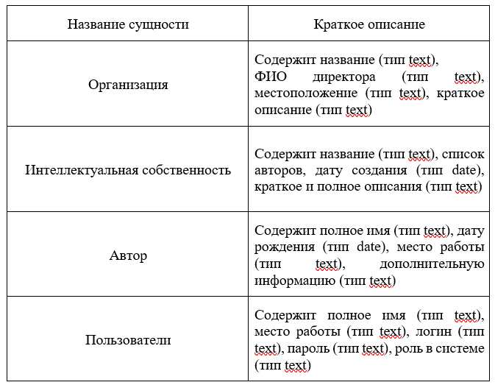
Разработка инфологической модели базы
4

Slide 5
Описание интерфейсов пользователей. Гость
Просмотр контента на сайте: список организаций и всех единиц их интеллектуальной собственности, а также полной информацией о них.
5

Slide 6
Описание интерфейсов пользователей. Авторизованный пользователь
Просмотр контента на сайте: список организаций и всех единиц их интеллектуальной собственности, а также полной информацией о них.
Возможность изменить свою роль в системе при желании пользователя категории «Администратор»
6

Slide 7
Описание интерфейсов пользователей. Менеджер
Просмотр контента на сайте: список организаций и всех единиц их интеллектуальной собственности, а также полной информацией о них.
Возможность изменить свою роль в системе при желании пользователя категории «Администратор»
Возможность добавлять в систему новый контент (организации, интеллектуальные собственности и их полные информации)
7

Slide 8
Описание интерфейсов пользователей. Администратор
Просмотр контента на сайте – список организаций и всех единиц их интеллектуальной собственности, а также полной информацией о них.
Возможность добавлять в систему новый контент (организации, интеллектуальные собственности и их полные информации)
Возможность просматривать информацию о пользователях системы
Возможность удалять пользователей и изменять их роль в системе
8

Slide 9
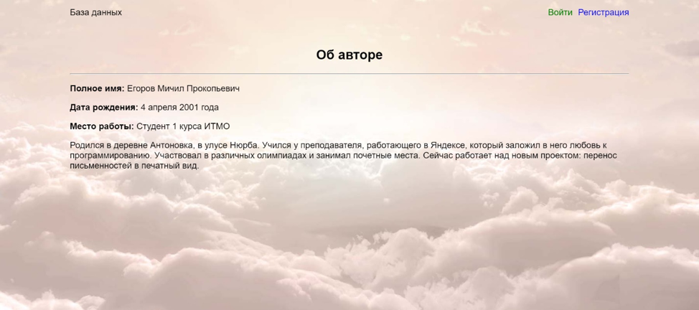
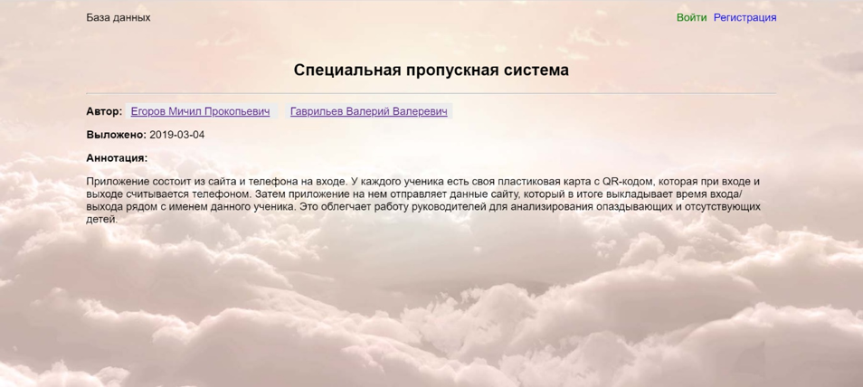
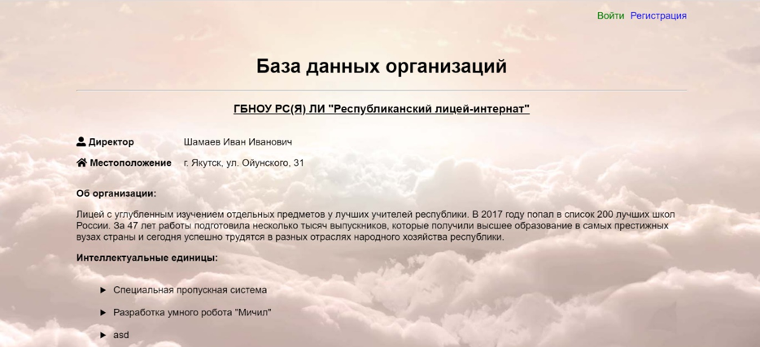
Разработка прототипов интерфейсов
Главная страница
Страница интеллектуальной собственности
Страница с информацией об авторе
Главная страница
9

Slide 10


Разработка прототипов интерфейсов
Страница аутентификации
Страница регистрации
10

Slide 11
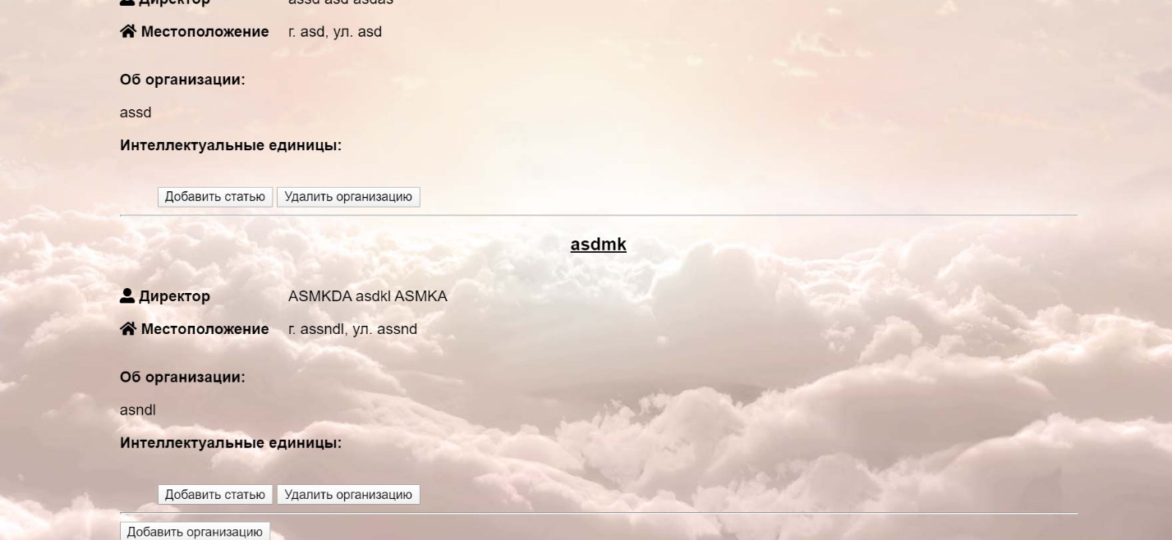
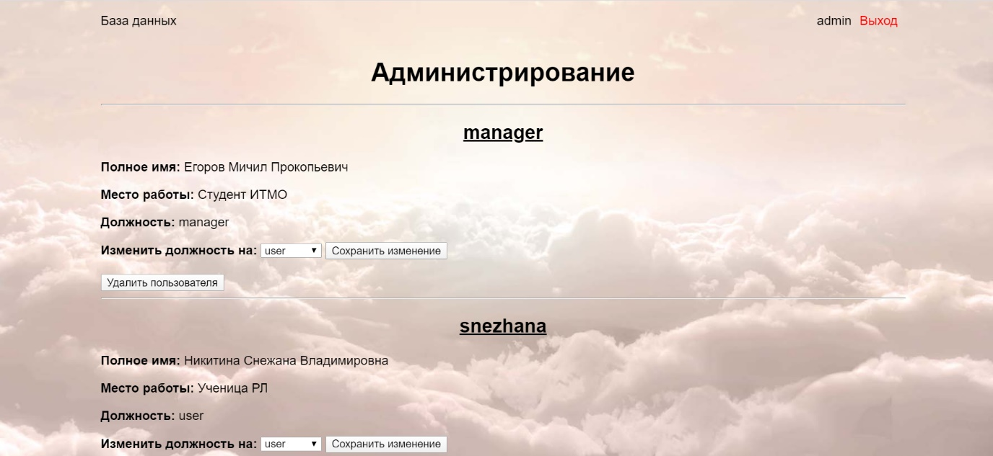
Разработка прототипов интерфейсов
Интерфейс менеджера
Панель администрирования
11

Slide 12
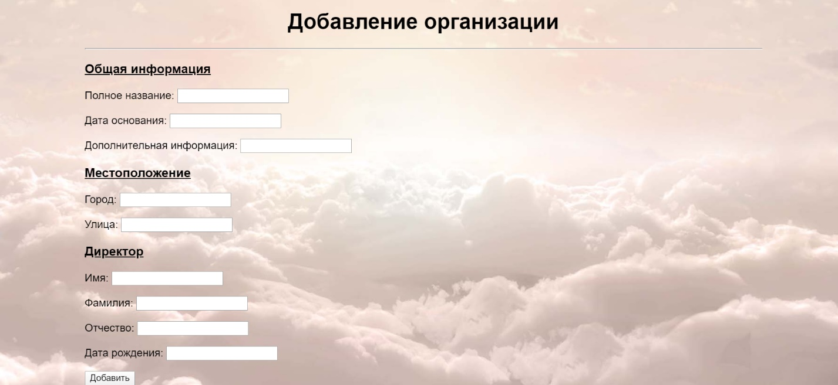
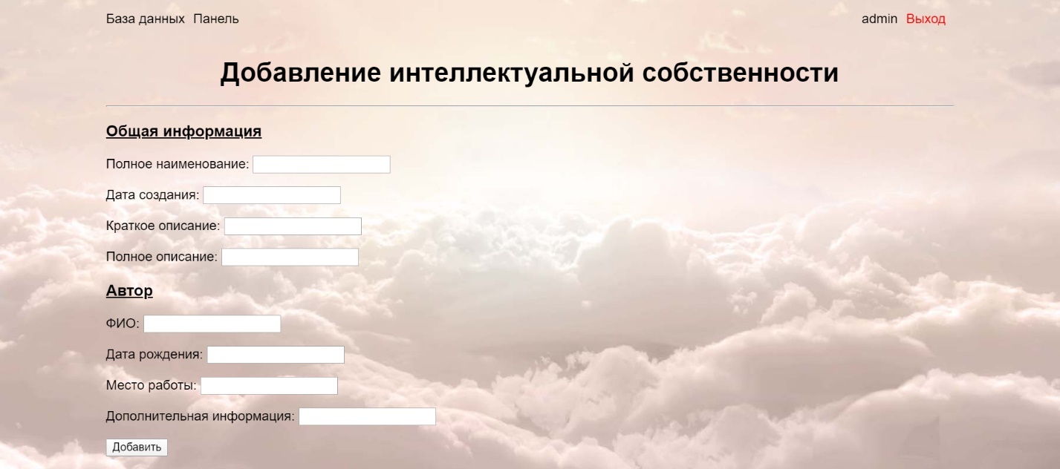
Разработка прототипов интерфейсов
Прототип добавления организации
Прототип добавления интеллектуальной собственности
12

Slide 13
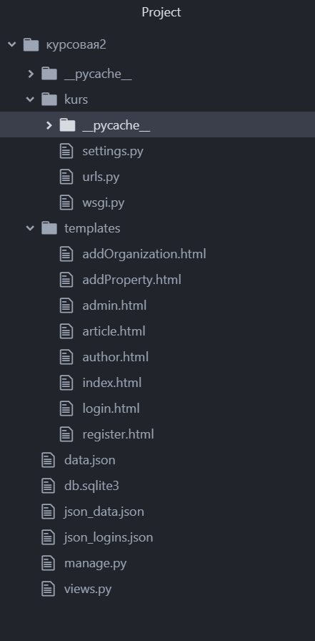
Разработка архитектуры системы
13

Slide 14
Описание программного кода системы
№ | Тест | Ожидаемый результат | Фактический результат
1 | Открытие панели администратора без прав | Переход на главную страницу | Был произведен переход на главную страницу
2 | Попытка изменения\удаления организации\интеллектуальной собственности без прав менеджера или администратора | Переход на главную страницу | Был произведен переход на главную страницу
3 | Некорректный ввод данных или логина существующего пользователя при регистрации | Вывод соотв. ошибки и очистка полей | Вывод ошибки и повторная регистрация
4 | Некорректный ввод логина или пароля | Вывод ошибки. Повторное открытие окна | Вывод ошибки и повторная аутентификация
5 | Проверка кнопок сайта | Безошибочная работа | Безошибочная работа
14

Slide 15
Заключение
В результате выполнения задания курсовой работы была спроектирована и разработана система учета интеллектуальных собственностей организаций и структура json-файла, содержащая данные объектов системы на языке Python3 с использованием фреймворка Django.
В дополнение к основному заданию были реализованы возможность аутентификации и редактирования данных, хранящихся в базе.
Количественная характеристика: 1 Django-проект (основные файлы «views.py» 236 строк, «urls.py» 32 строк, «settings.py» 120 строк), 2 json-файлa, 8 шаблонов, 1 пояснительная записка (1043 слов), 4 таблицы, 10 рисунков, 1 презентация (16 слайдов).
15

Slide 16

Спасибо за внимание!
www.ifmo.ru

